Slide 1

용접로봇 자동화
용접로봇팀
김태준, 하현진, 서승훈
정태수, 전재훈

Slide 2
목차
이번 주 작업
다음 주 작업

Slide 3
2021 CAI Lab Meeting
용접 자동화

Slide 4
2021 CAI Lab Meeting
용접 불량 검사

Slide 5
2021 CAI Lab Meeting
용접 로봇 Calibration

Slide 6
1. 현재 진행상황
Get Camera
intrinsic Parameter
Camera Normalization
Get Camera
Extrinsic Parameter
Solve Hand – Eye Calibration Equation
Get Robot Parameter
Apply Hand – Eye Calibration matrix
Check Error and Update
오차발생 이유는 여러가지가 있지만, 주로, 여기서 발생하는 원인의 영향력이 크다.

Slide 7
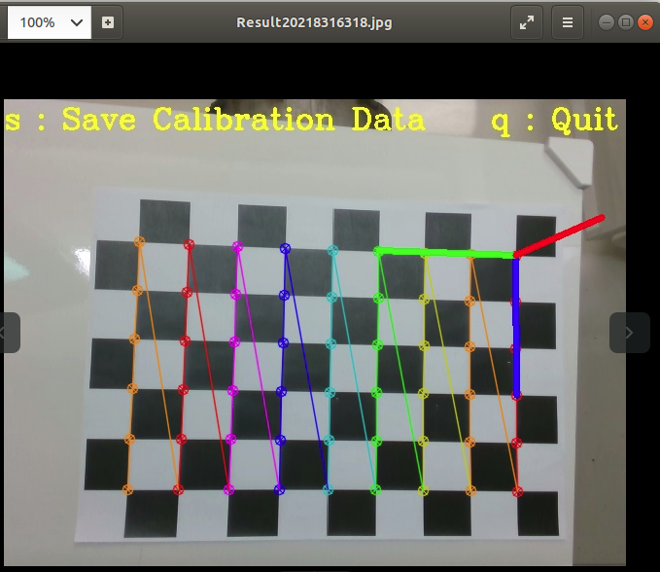
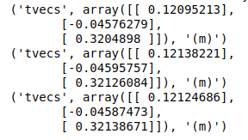
2. Camera Extrinsic Parameter TVEC를 물리적인 값으로 변환
n(I, j, k)
Depth 값
(0, 0, d)
Realsense가 체스판에 내린 수선의 발
n(I, j)
검출된 체스판의 꼭지점

Slide 8
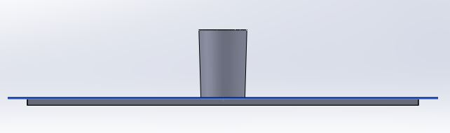
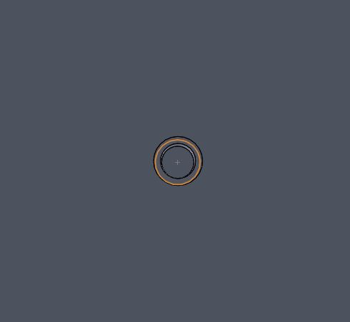
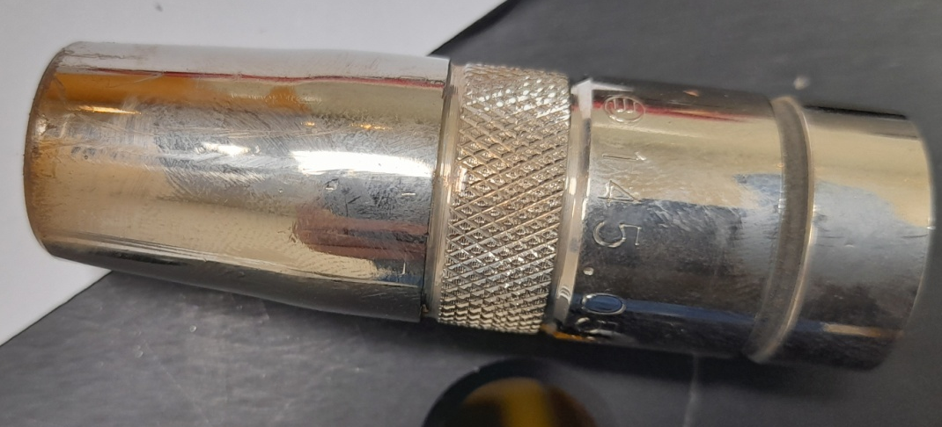
3. Chess Board Marker판 설계
22.10mm
20.25mm
3 mm
14.5 mm

Slide 9
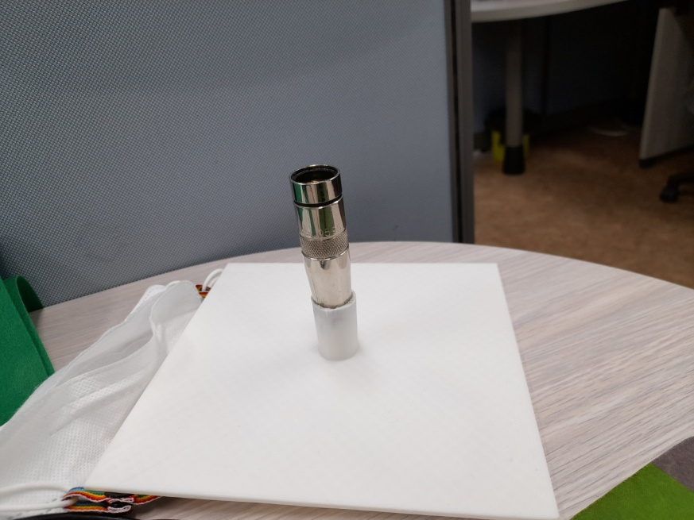
3. Chess Board Marker판 설계
25.00mm
24mm
3 mm
18.75 mm

Slide 10
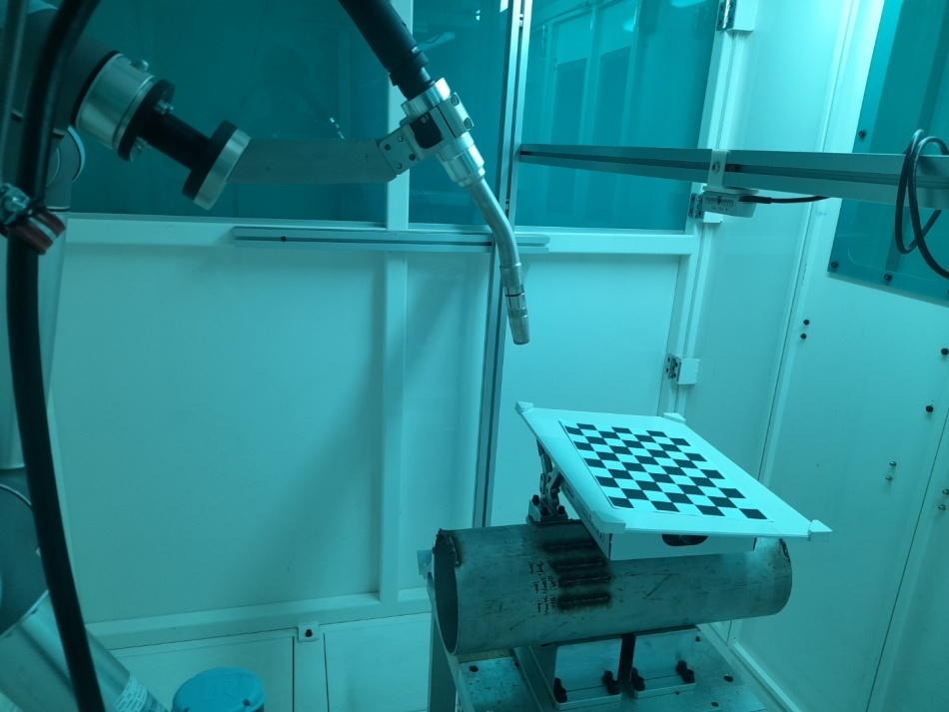
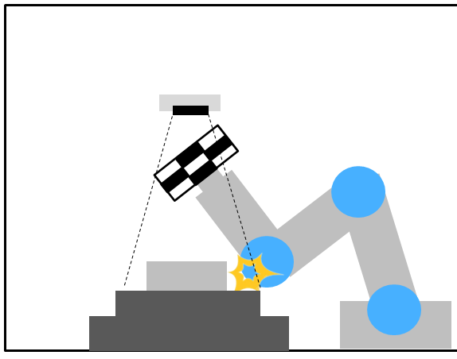
4. Hand – Eye Calibration 환경 제한

Slide 11
5. 향후계획
1. Hand Eye Calibration Transformation Matrix 적용방법 탐색 및 구현
Hand Eye Calibration 환경 개선
3. Hand Eye Calibration 오차 정의 및 오차 원인 부분 탐색 및 해결
4. 2021년 8월 13일 용접강의 수강

Slide 12
감사합니다

